Slide 1
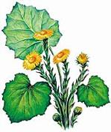
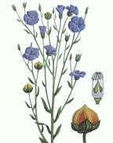

Slide 2
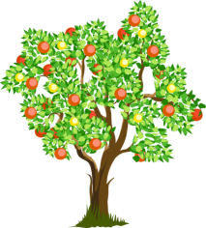
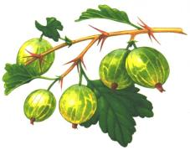
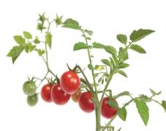
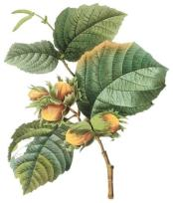
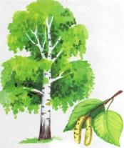
Растения

Slide 3
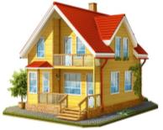
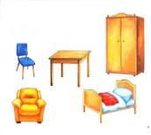
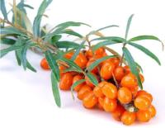
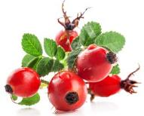
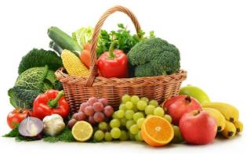
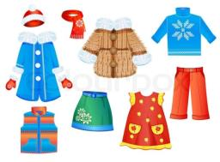
Какое значение для человека имеют растения?
Дают полезные вещи
Лечат человека
Кормят человека
Одевают человека

Slide 4
На какие группы можно разделить все растения?
ТРАВЫ
КУСТАРНИКИ
ДЕРЕВЬЯ

Slide 5
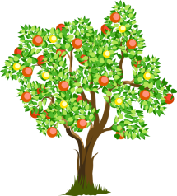
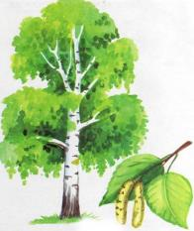
Сравни растения
Общее
Деревья
приносят пользу
Различие
Растение леса
Растение сада,
ухаживает человек

Slide 6
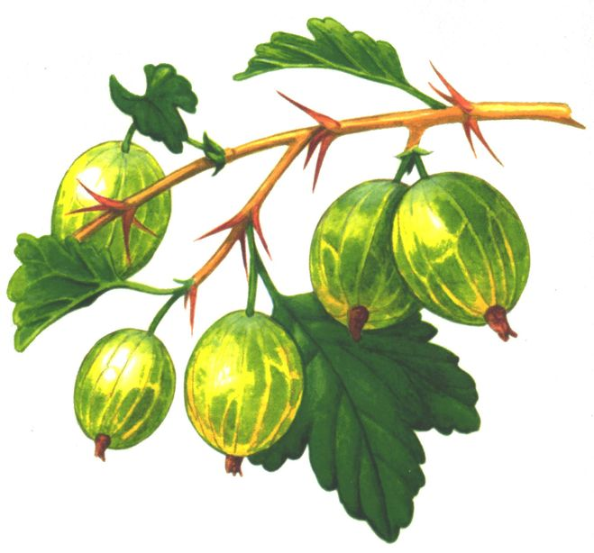
Сравни растения
Общее
Кустарники
приносят пользу
Различие
Растение леса
Растение сада,
ухаживает человек

Slide 7
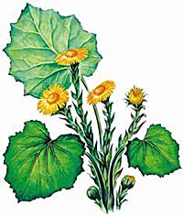
Клик мышкой
на текст
Сравни растения
Общее
Травянистые
растения
приносят пользу
Различие
Растёт повсюду
Растёт в огороде,
ухаживает человек

Slide 8
Растения
Культурные
Дикорастущие
Растения, которые
выращивает человек специально.
Растения, которые
никто не сажает,
они растут сами по себе.

Slide 9
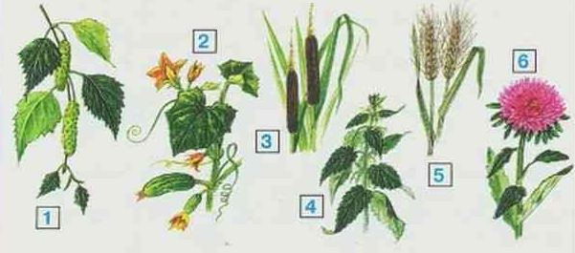
Дикорастущие
Культурные
1-берёза
3-камыш
4-крапива
2-огурец
5-пшеница
6-астра

Slide 10
Культурные растения
овощные
плодовые
декоративные
лук
помидор
огурец
груша
яблоня
абрикос
астра
флокс
мак
зерновые
прядильные
пшеница
овёс
рожь
хлопок
лён

Slide 11
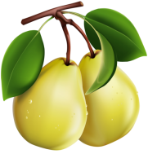
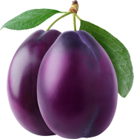
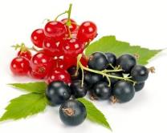
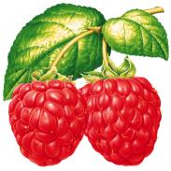
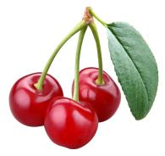
Плодовые культуры
Плодовые растения растут в садах.
К ним относятся не только фруктовые
деревья, но и кустарники, и травы,
дающие нам плоды.

Slide 12
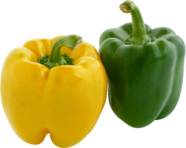
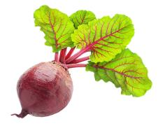
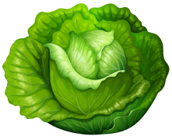
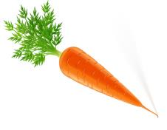
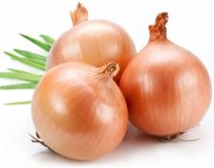
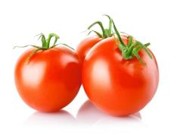
Овощные культуры
Овощные культуры растут на полях
и в огороде.

Slide 13
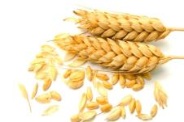
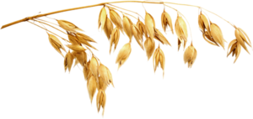
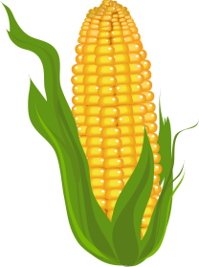
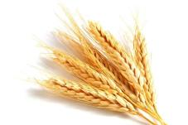
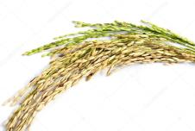
Зерновые культуры
Зерновые культуры растут на полях. Из зёрен пшеницы, ячменя, ржи, овса делают муку и крупу.

Slide 14
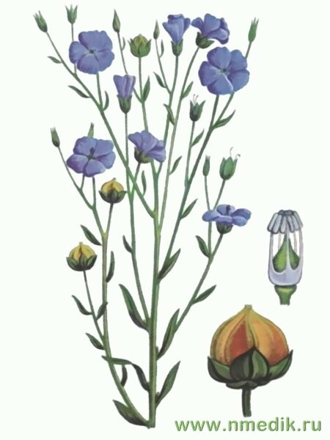
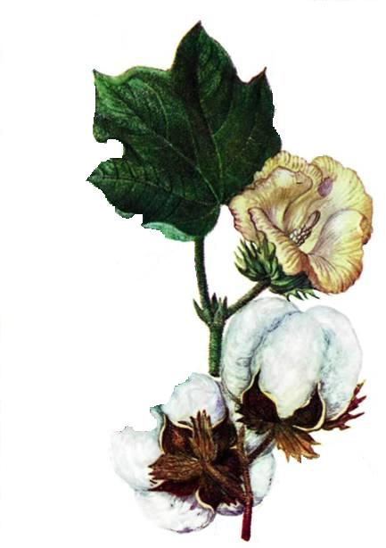
Прядильные культуры
Прядильные растения очень ценные. Они дают прекрасное волокно, из которого вырабатывают ткани: ситец, бязь , сатин, трикотаж, постельное бельё и вафельные полотенца.

Slide 15
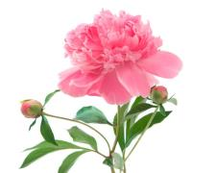
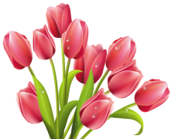
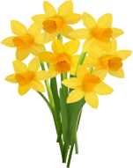
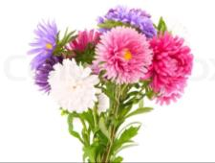
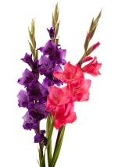
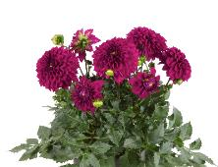
Декоративные растения
Декоративные растения-цветы. Их выращивают
на клумбах для красоты.

